Slide 1
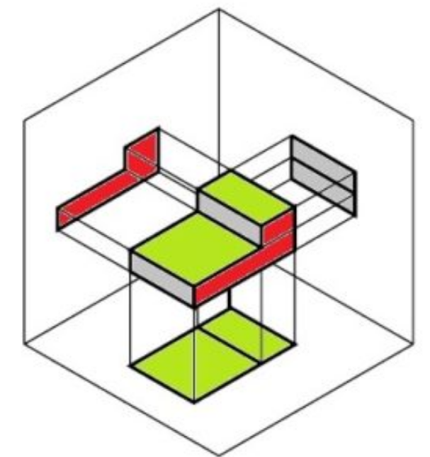
ATIVIDADE DE DESENHO – VISTAS ORTOGONAIS (Ensino Médio)
Professor: Eduardo Vinicius Costa

Slide 2
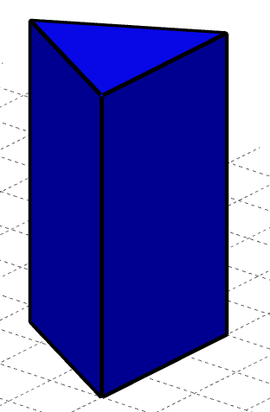
Sólido 1
Frente

Slide 3
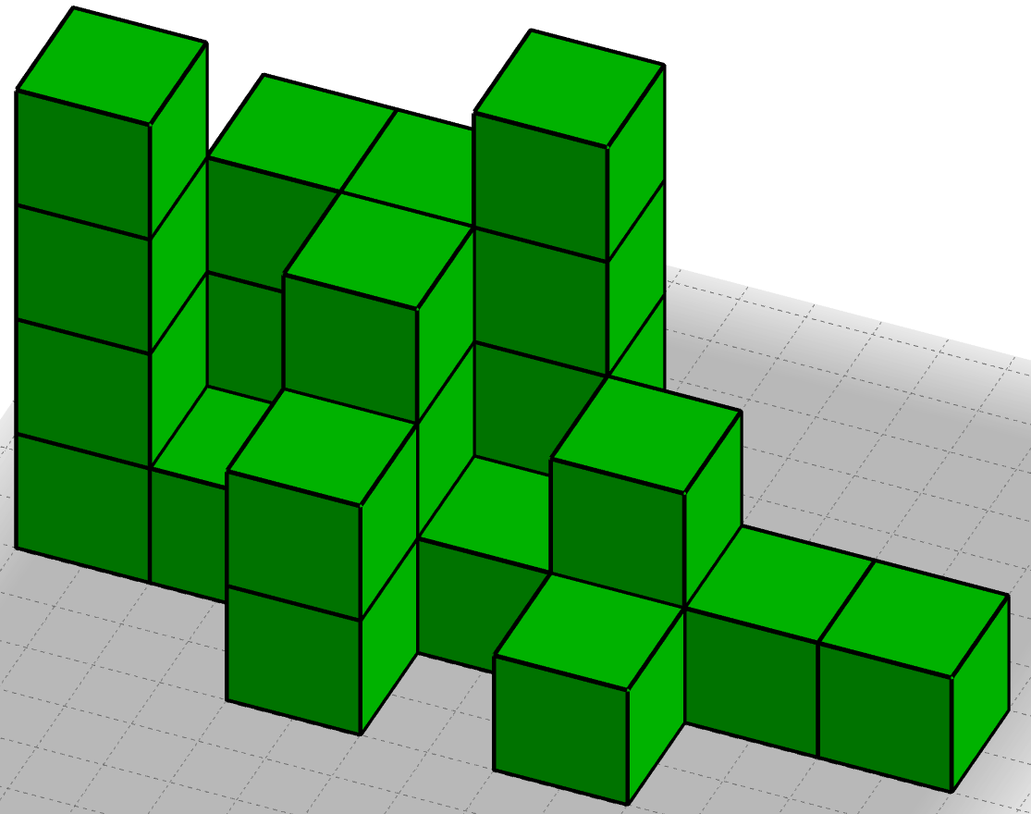
Pilha de Cubos
Frente

Slide 4
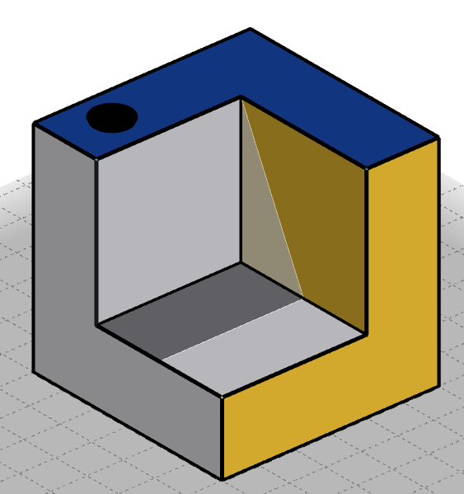
Furo em formato cilíndrico que atravessa a peça completamente (da face superior à inferior).
Peça assimétrica
Frente

Slide 5
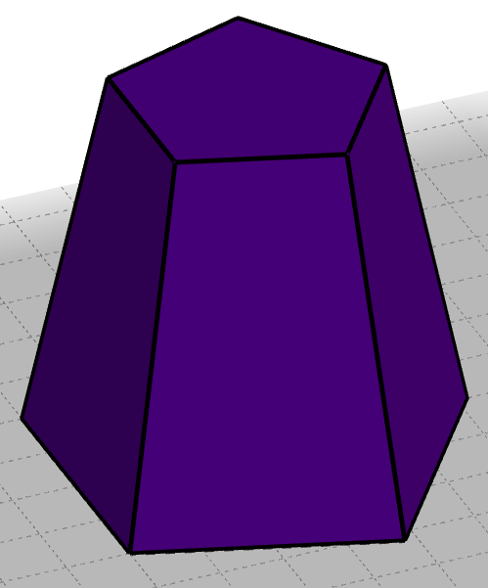
Sólido 2
Desenhe a Posterior também!
Frente

Slide 6
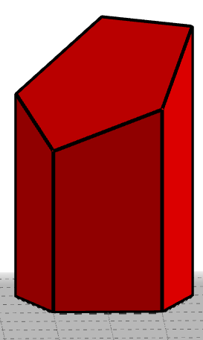
Sólido 3
Frente

Slide 7
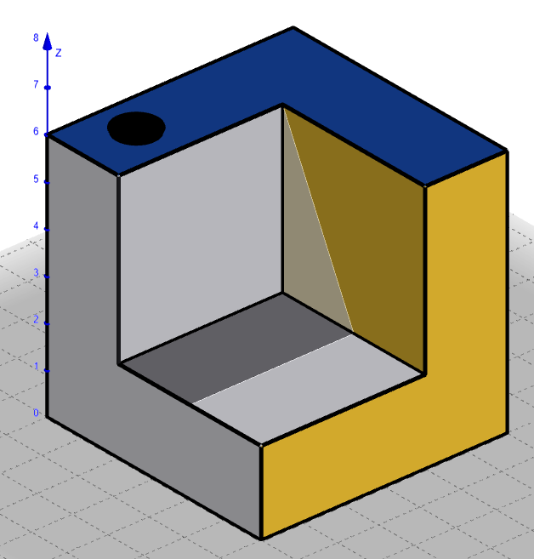
Peça assimétrica com rotação
Frente

